Slide 1
Informatika B
Joan Jani

Slide 2
Informatika B
Teknika avancuara programimi
Perpunim te dhenash, imazhi dhe teksti
Lenda labolatorike
Detuyra javore - Detyre Perfundimtare

Slide 3
Përse PYTHON???
E thjeshte per tu mesuar
Shumë shembuj
Aplikohet kudo

Slide 4
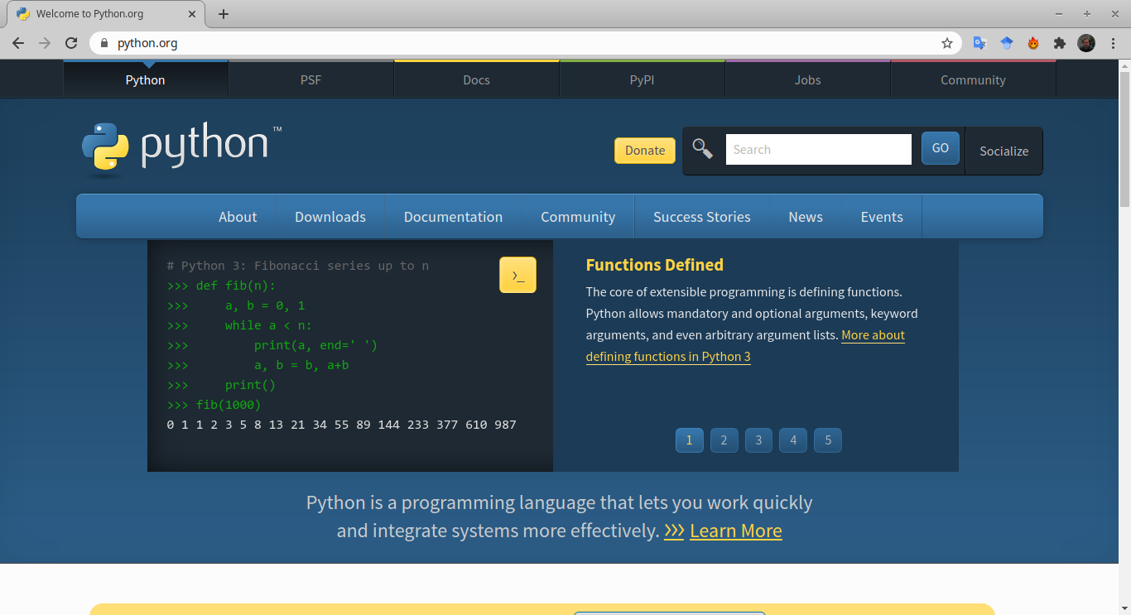

Slide 5
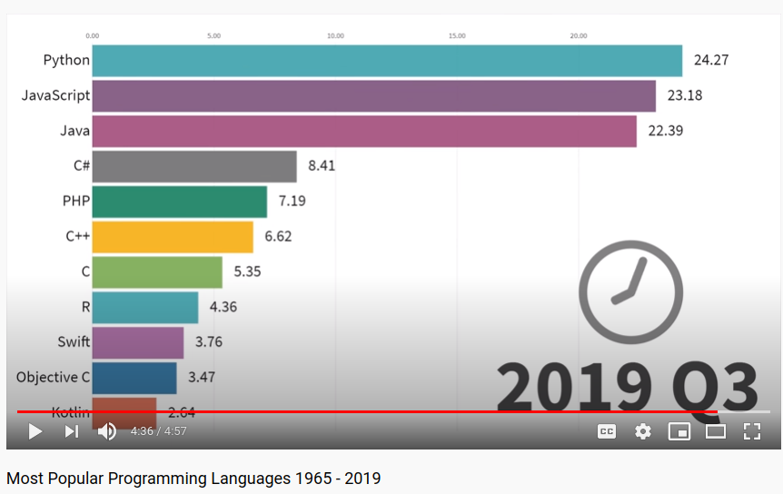

Slide 6


Slide 7
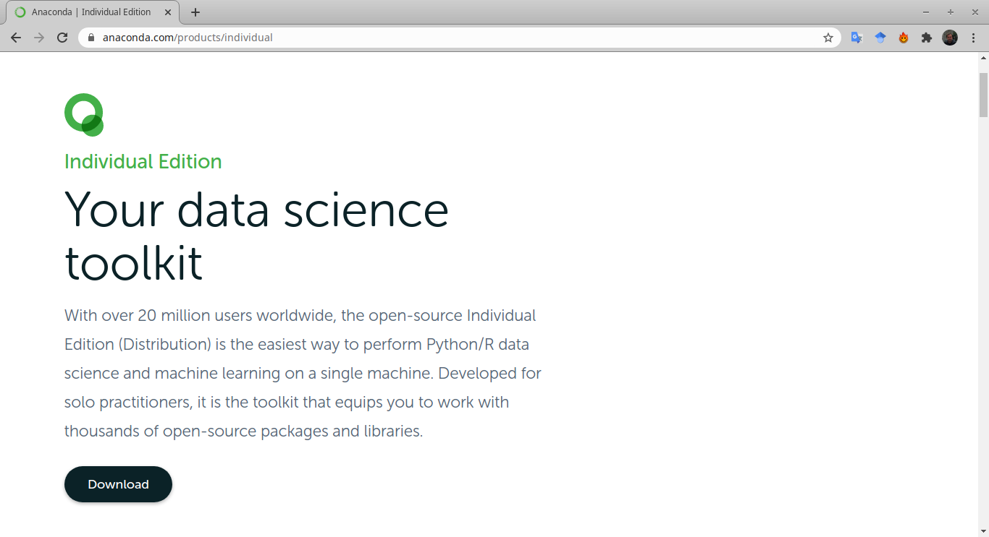

Slide 8
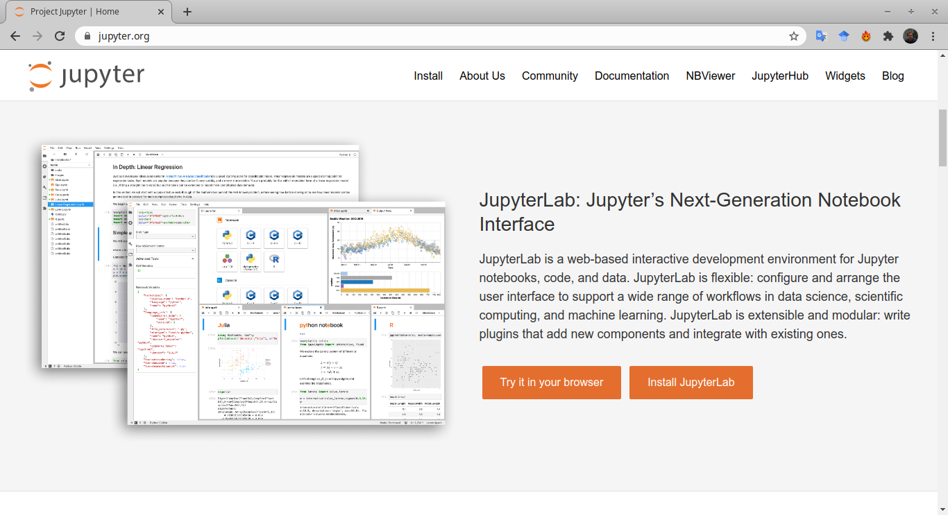

Slide 9
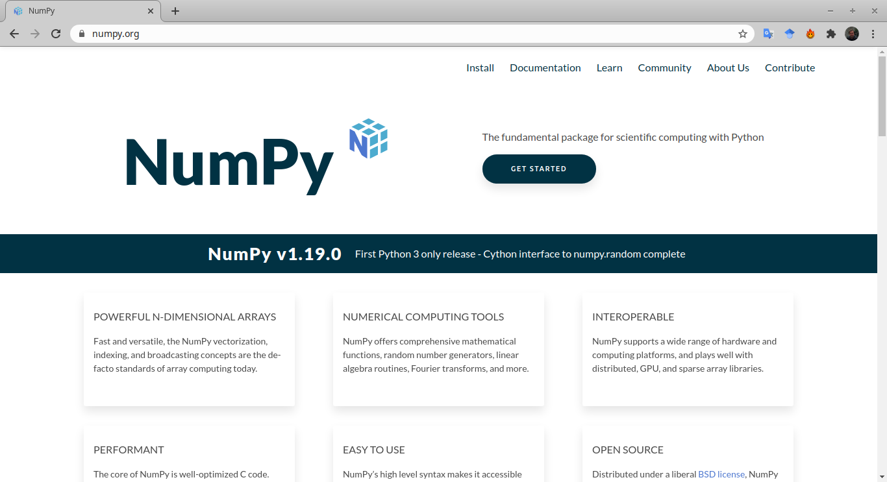

Slide 10
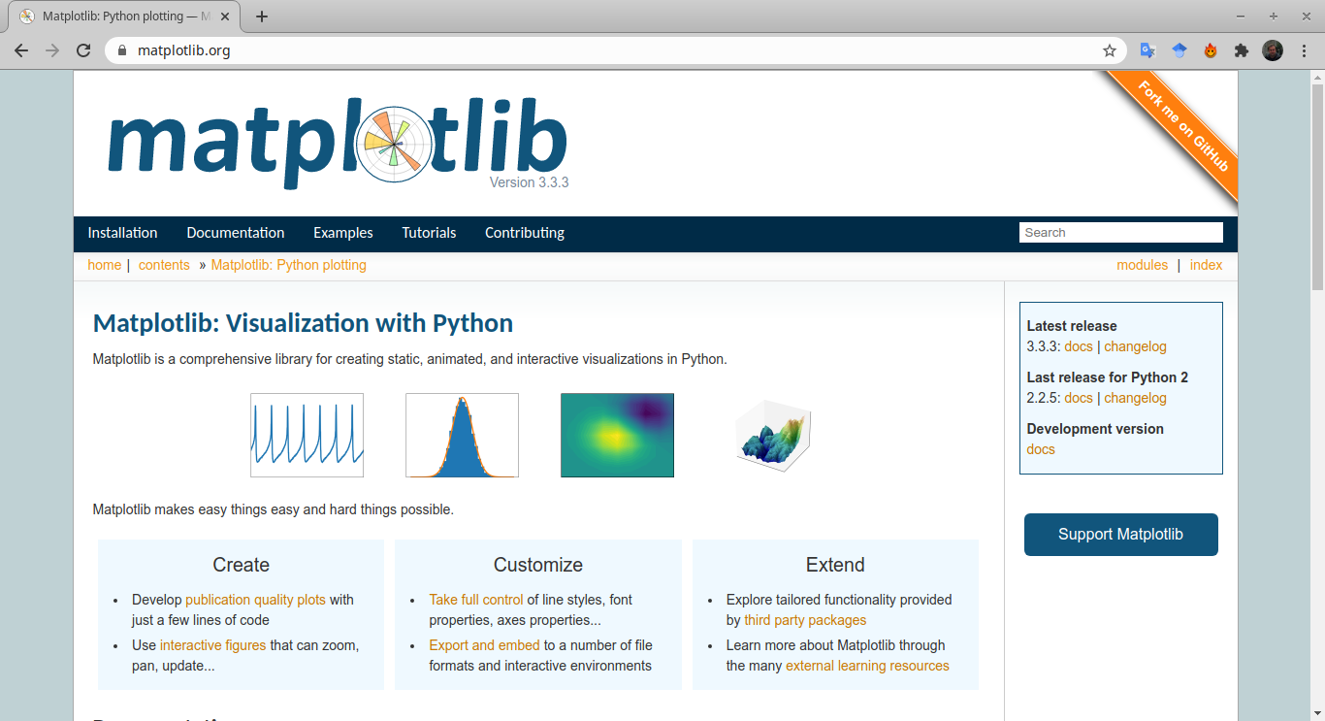

Slide 11
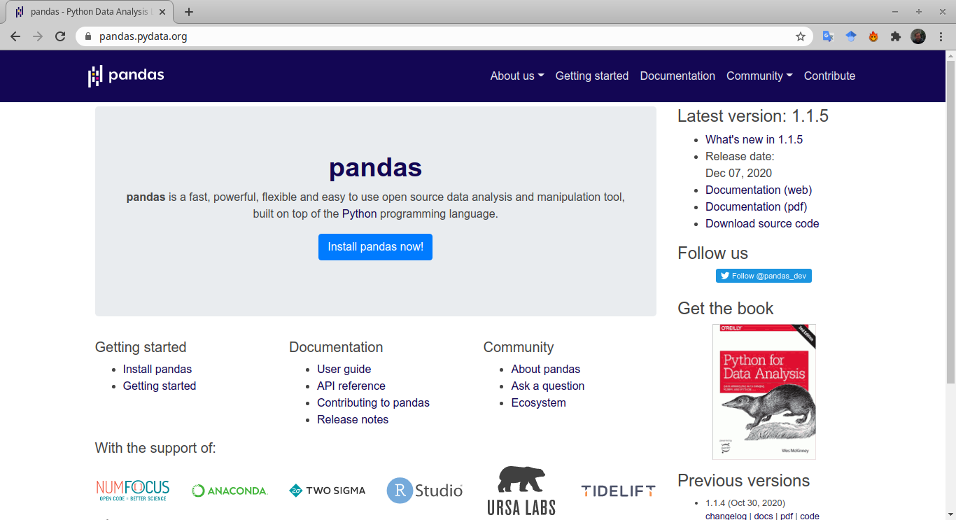

Slide 12

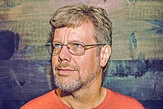
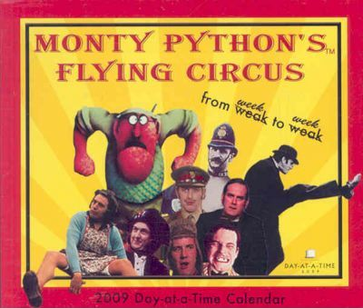
Dhjetor 1998
Guido van Rossum

Slide 13
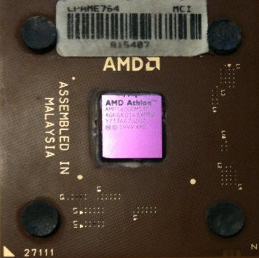
Kompjuteri do te na ndihmoj
Kompjuteri është ndertuar per nje qellim te na ndihmoj
Por duhet qe ne ti flasim ne gjuhen qe kupton
Perdoruesi ka disa softe te ndryshme te gatshme per te bere pune e tij.

Slide 14
Perdoruesi .vs. Programuesi
Perdoruesi shikon komjuterin si nje set me programe - word processor, spreadsheet, map, todo list, etc.
Programuesi duhet te mesoje gjuhen per te komunikuar me kompjuterin
Programuesi perdor disa programe per te krijuar programe te tjera
Programuesi shkruan programe per te bere procese me te automatizuara

Slide 15
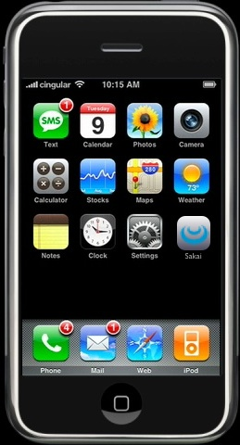
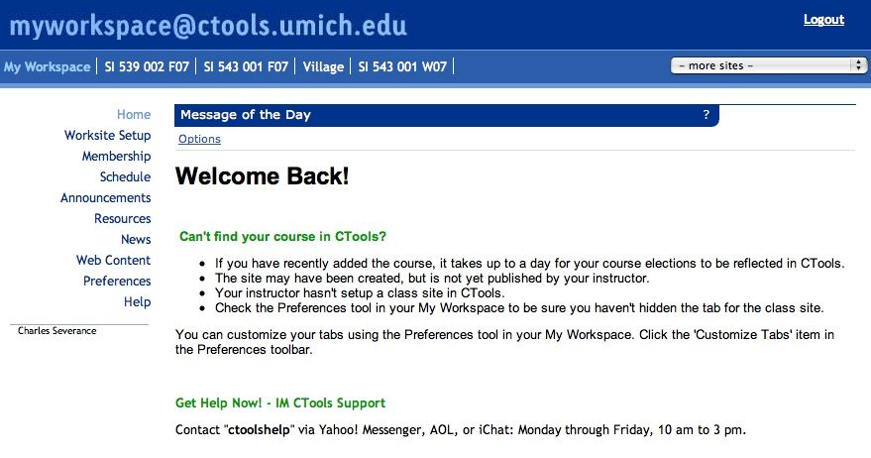

User
Computer
Hardware + Software
Programmer
Data
Information
Networks
....

Slide 16
Përse të programoni
Per te bere disa procese automatike
  Per te pastruar te dhena
Te ndertoni dicka per nje tjeter (pune si programues)
  Te ndryshoj dicka ne nje program

Slide 17
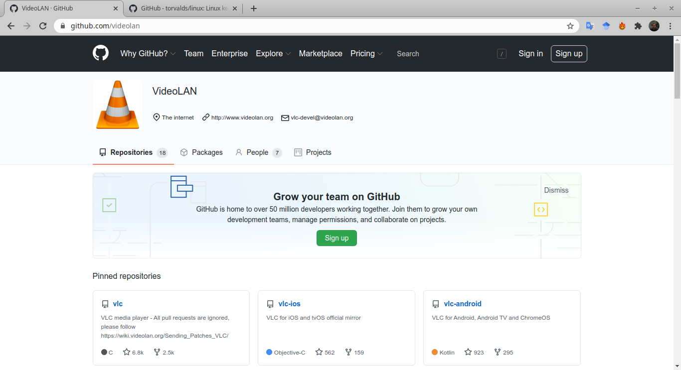

Slide 18
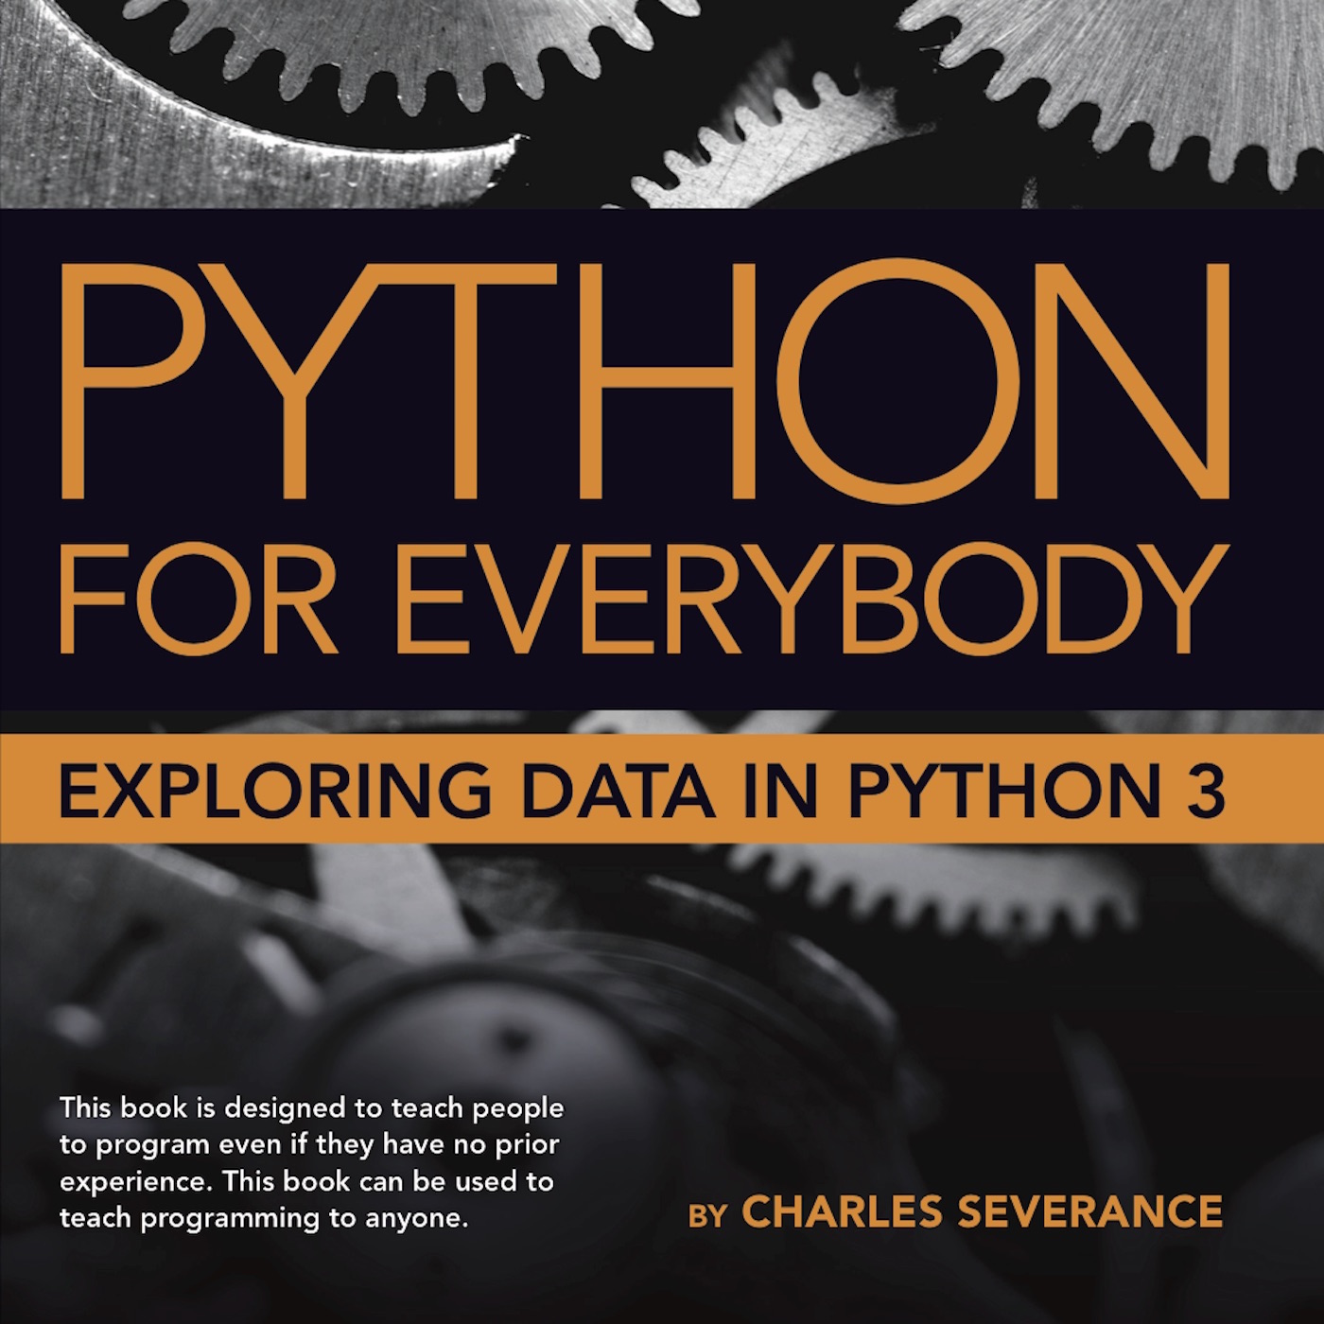
http://do1.dr-chuck.com/pythonlearn/EN_us/pythonlearn.pdf

Slide 19
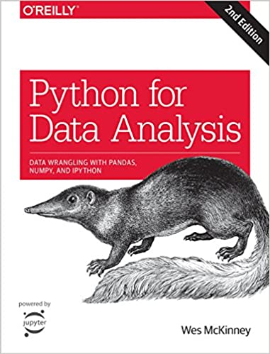

Slide 20
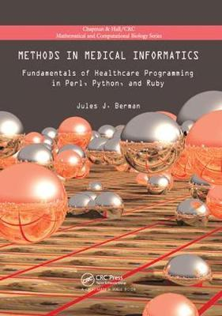

Slide 21
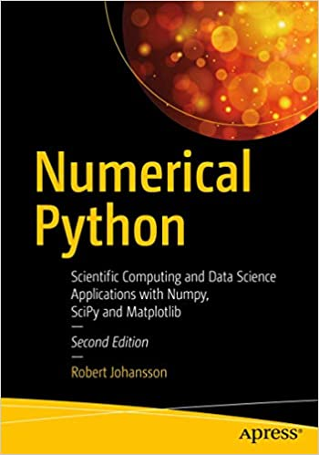

Slide 22
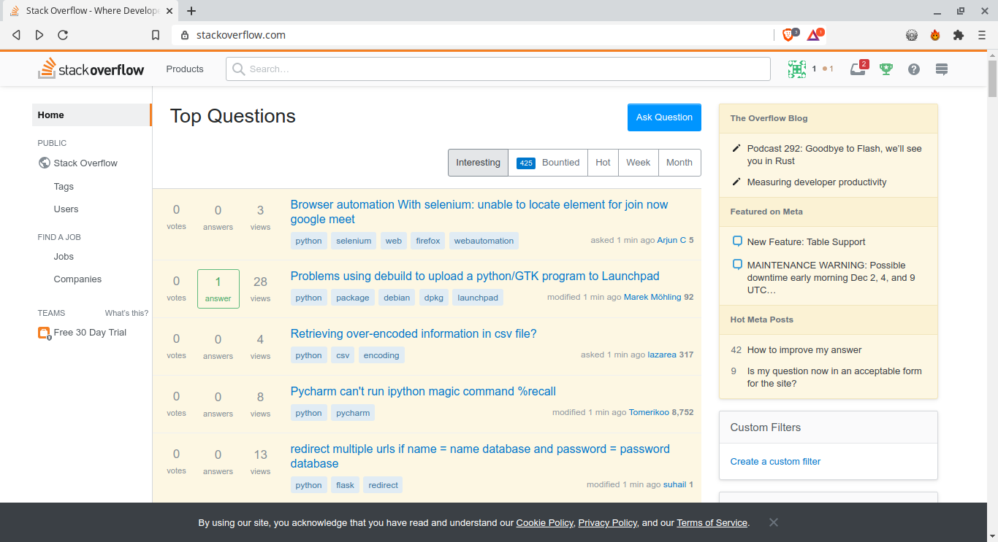
Në të vërtet

Slide 23
Program ne Python

Slide 24
name = raw_input('Enter file:')
handle = open(name, 'r')
text = handle.read()
words = text.split()
counts = dict()
for word in words:
counts[word] = counts.get(word,0) + 1
bigcount = None
bigword = None
for word,count in counts.items():
if bigcount is None or count > bigcount:
bigword = word
bigcount = count
print bigword, bigcount

Slide 25
Ku shkruajmë?

Slide 26
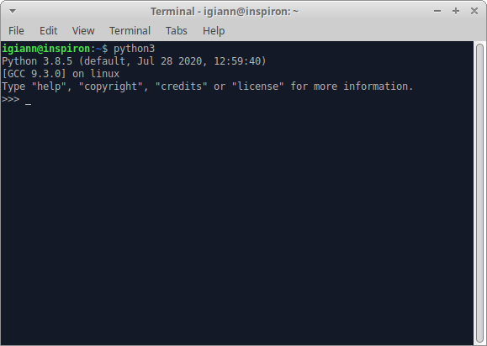

Slide 27
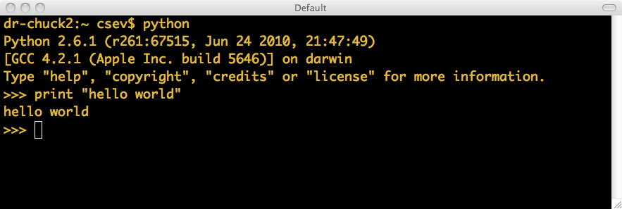
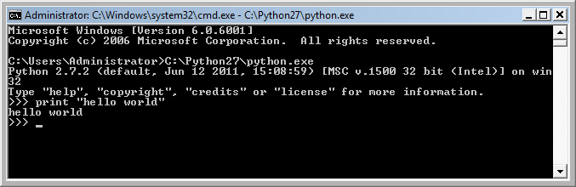
Në Windows dhe në Mac

Slide 28
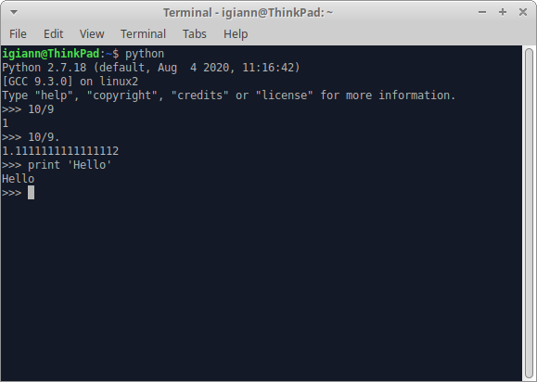
Python 2

Slide 29
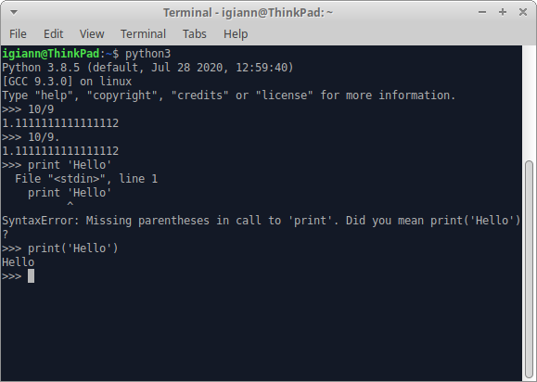
Python 3

Slide 30
Çfarë themi

Slide 31
Elementet e programimit
Fjalë - Variables and fjalë të rezervuara
Fjali – Shprehje të qarta
Histori – Ndërtimi I programit

Slide 32
Fjalët e reservuara
Nuk mund të përdoren për të emëruar variabla
and del for is raise assert elif from lambda return break else global not try class except if or while continue exec import pass yield def ﬁnally in print

Slide 33
Shprehjet
x = 2
x = x + 2
print (x)
Vlerëdhënie
Veprim matematikor
Afishim
Variable
Operator
Constant
Reserved Word

Slide 34
Hapat të njëpasnjëshme
x = 2
Program:
x = 2
print x
x = x + 2
print x
Output:
2
4
print x
x = x + 2
print x

Slide 35
Conditional Steps
x = 5
X < 10 ?
Yes
Programi:
x = 5
if x < 10:
print 'Smaller’
if x > 20:
print 'Bigger'
print 'Finish'
print 'Smaller'
Dalja
Smaller
Finis
X > 20 ?
Yes
print 'Bigger'
print 'Finis'

Slide 36
Cikli while
n = 5
No
n > 0 ?
Yes
Output:
5
4
3
2
1
Boom!
Program:
n = 5
while n > 0 :
print n
n = n – 1
print 'Boom!'
print n
n = n -1
print 'Boom'

Slide 37
Numri max

Slide 38
25 1 114 117 150 152 120 46 19 126 191 121 104 116 160 105 89 125 40 14 31 139 113 94 97 193 154 140 195 122 112 163 177 48 78 101 130 83 35 197 44 54 106 143 59 38 3 41 93 81 20 164 4 11 131 0 107 71 159 69 181 178 173 148 62 142 170 72 37 145 60 187 198 99 15 82 26 8 192 17 129 73 45 9 24 188 42 151 51 183 179 79 50 76 34 33 185 102 193 184

